Slide 1
Презентація
на тему:
Громадянство

Slide 2
Що таке “громадянство”
Громадянство – це стійкий, необмежений у просторі правовий зв'язок фізичної особи з державою.

Slide 3

Що таке “депатріація”
Депатріація – це вихід з громадянства.

Slide 4
Що таке “правовий статус особи”
Правовий статус особи - це відносини між особою і державою та суспільством, передбачені та гарантовані законами.

Slide 5
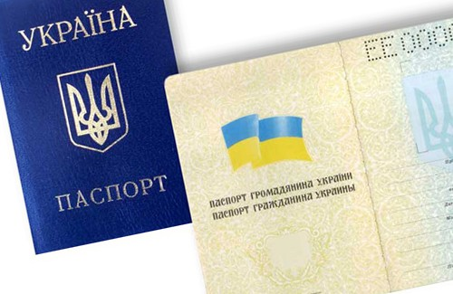
Який буває правовий статус особи
Громадянин
Іноземець
Апатрид
Біпатрид

Slide 6


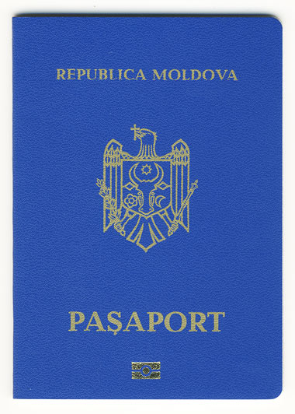
Іноземець – це людина, яка має громадянство іншої країни.

Slide 7
Апатрид – це людина без громадянства.
Біпатрид – це людина з подвійним громадянством.

Slide 8
Підстави набуття громадянства:
За народженням
За територіальним похожденням
Внаслідок прийняття громадянства
Внаслідок поновлення у громадянстві
Внаслідок усиновлення, встановлення над дитиною опіки, визнання батьківства чи материнства та ін. підстав

Slide 9
Підстави припинення громадянства:
Внаслідок виходу з громадянства
Внаслідок втрати громадянства
За підставами, передбаченими міжнародними договорами

Slide 10


Громадянство в Україні визначається Конституцією України та Законом України “Про громадянство України”.

Slide 11
Презентацію виконала
учениця 9-Є класу
Бірюк Анна

